Slide 1
Prisiminkime žodžio dalis...

Slide 2
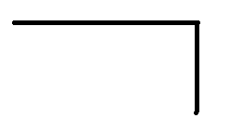
Priešdėlis – tai žodžio dalis, einanti prieš šaknį.
Įbėga, pribėga, pabėga, išbėga, atbėga, nebėga.

Slide 3

Šaknis - bendra giminiškų žodžių dalis.
Langas, langinė, palangė.

Slide 4
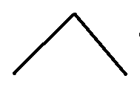
Priesaga- tai žodžio dalis tarp šaknies ir galūnės.
Namukas, bitutė, dukrelė,
akmenėlis, darbininkas.

Slide 5
Galūnė - žodžio pabaigos dalis, kuri keičiasi.
Pasaka, pasakos, pasaką, pasakoje, pasakų, pasakas .

Slide 6
Sudurtiniai žodžiai – tai žodžiai, sudaryti iš dviejų žodžių ir turintys dvi šaknis.
Rugiagėlė, voratinklis, dailyraštis.

Slide 7

Priešdėlis –
Šaknis –
Priesaga –
Galūnė –
Dalelytė –si-
Jungiamasis balsis -

